Slide 1
«Мастер класс от мамы»
Огромное спасибо
Анне Александровне, маме Дани Александрова
за замечательный мастер класс по изготовлению
подарка для мамы «Красивое сердечко»!
Ребята познакомились с фетром,
сами вырезали сердечко по контуру и
украсили его на свой вкус!
Получились очень красивые сувениры!

Slide 2
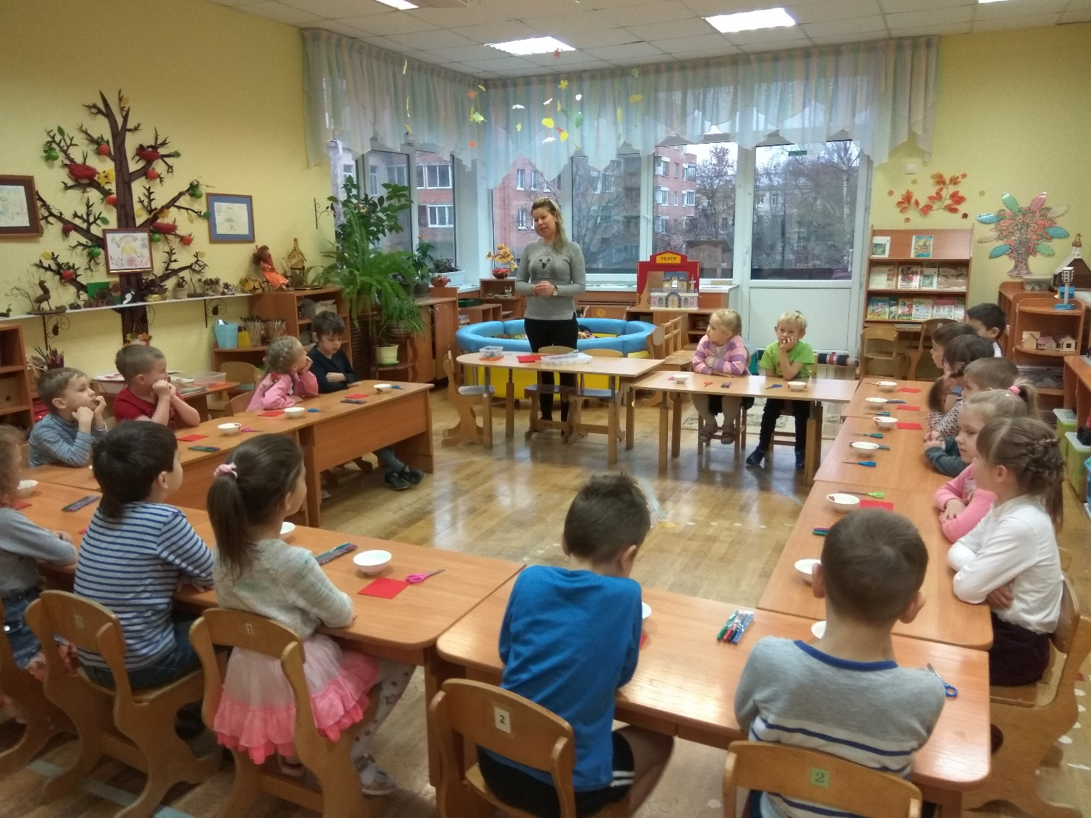

Slide 3
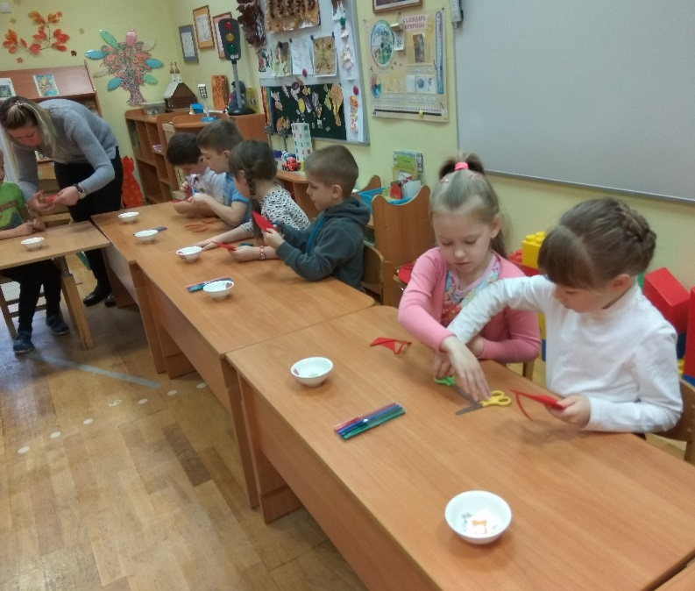

Slide 4
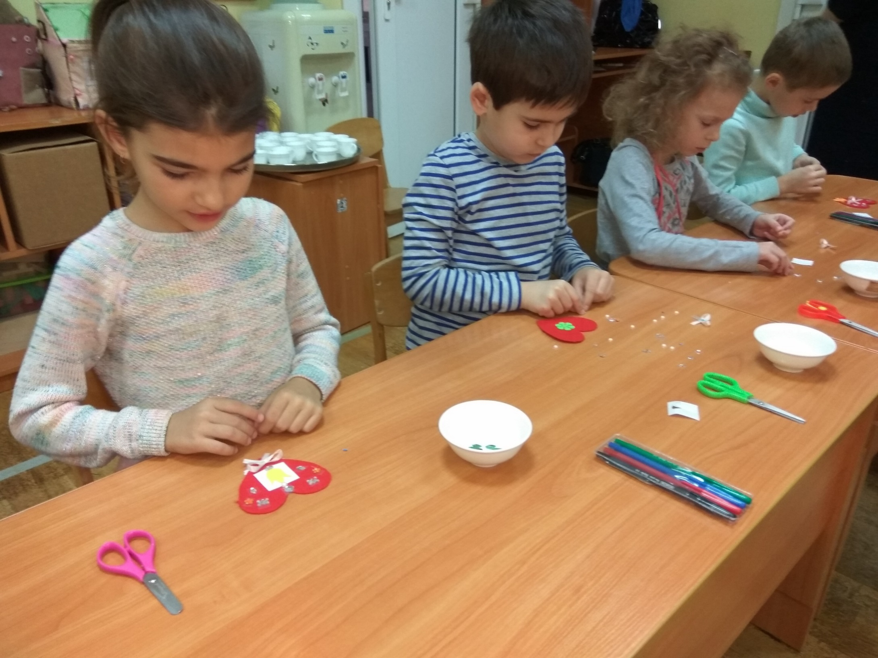

Slide 5
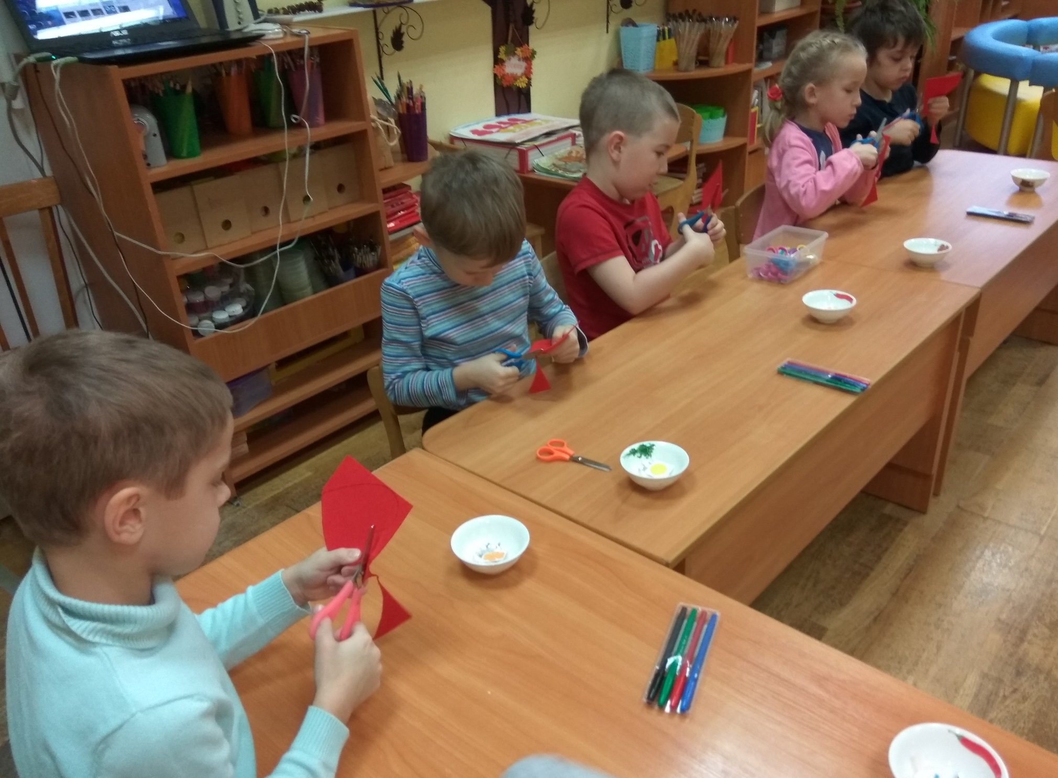

Slide 6
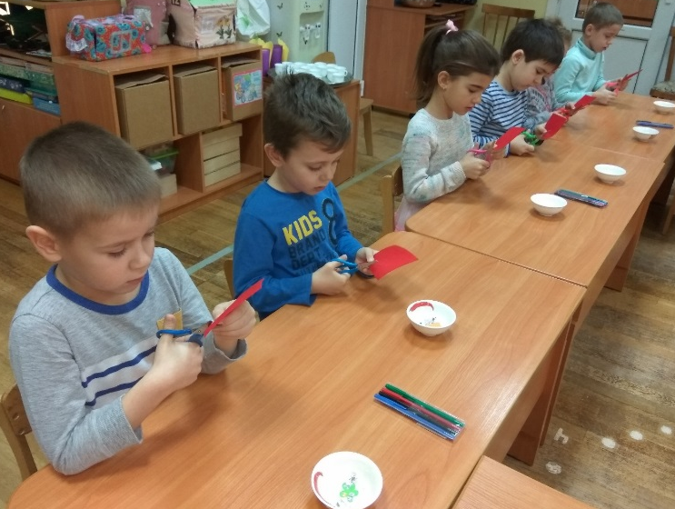
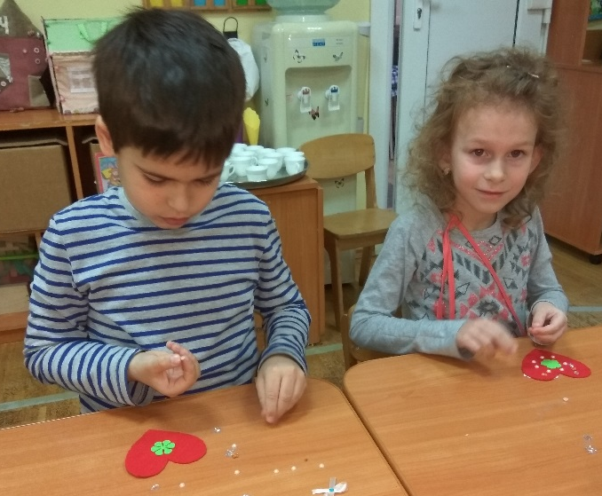

Slide 7
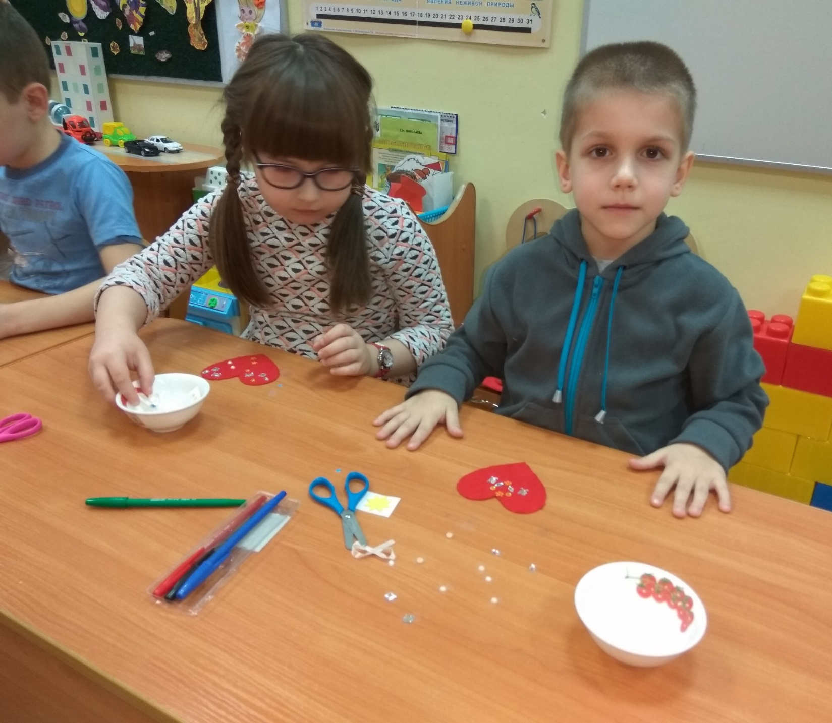

Slide 8
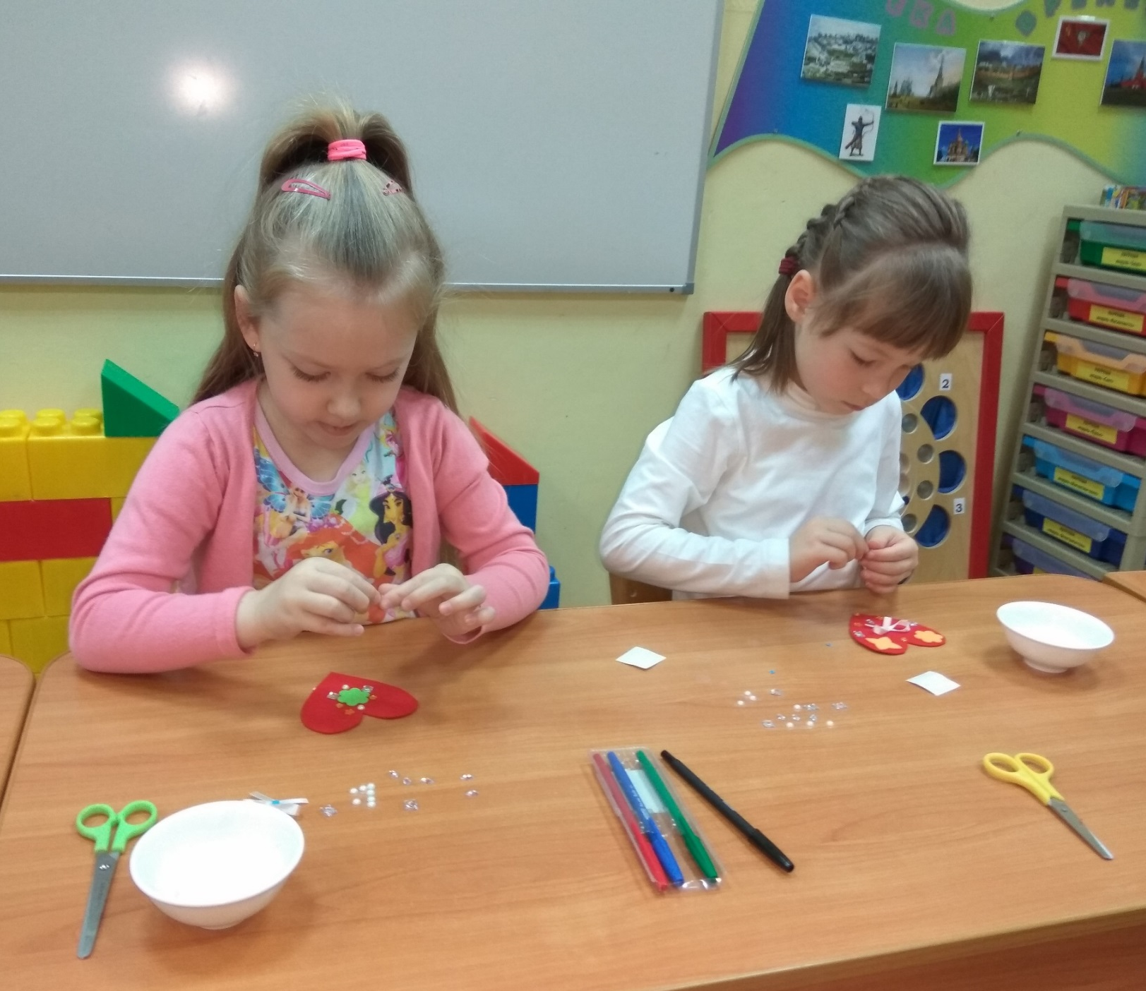

Slide 9
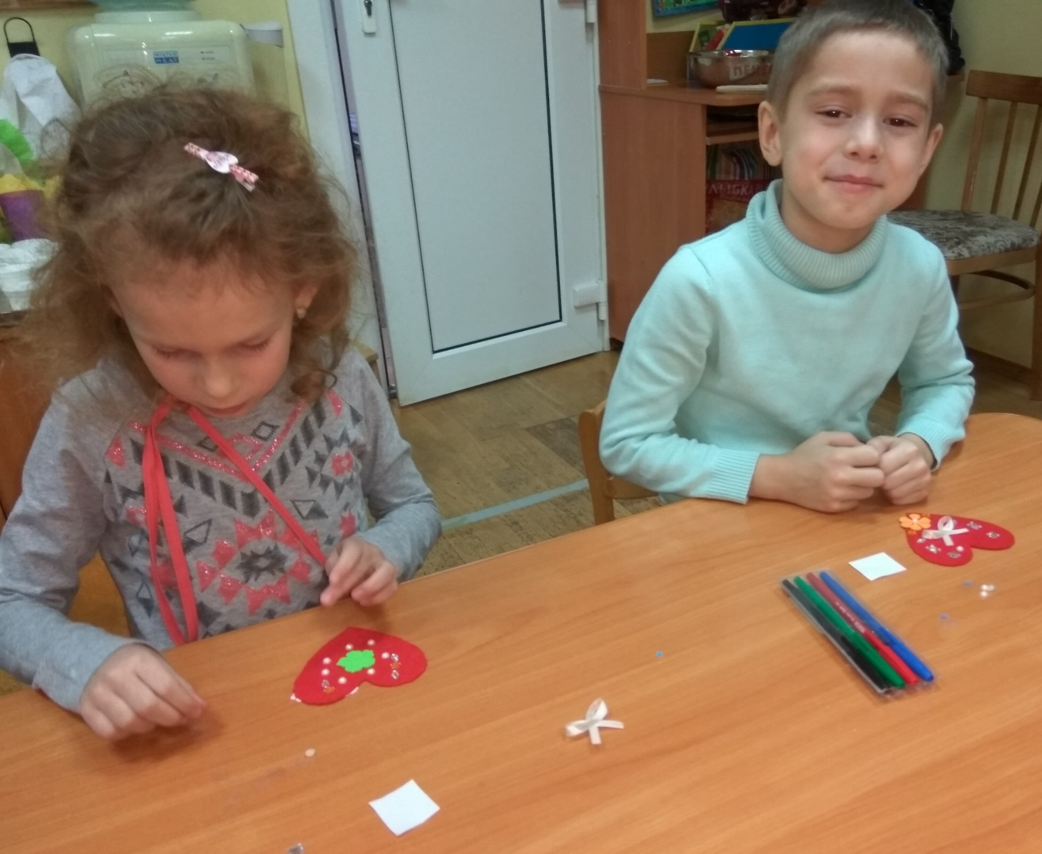

Slide 10
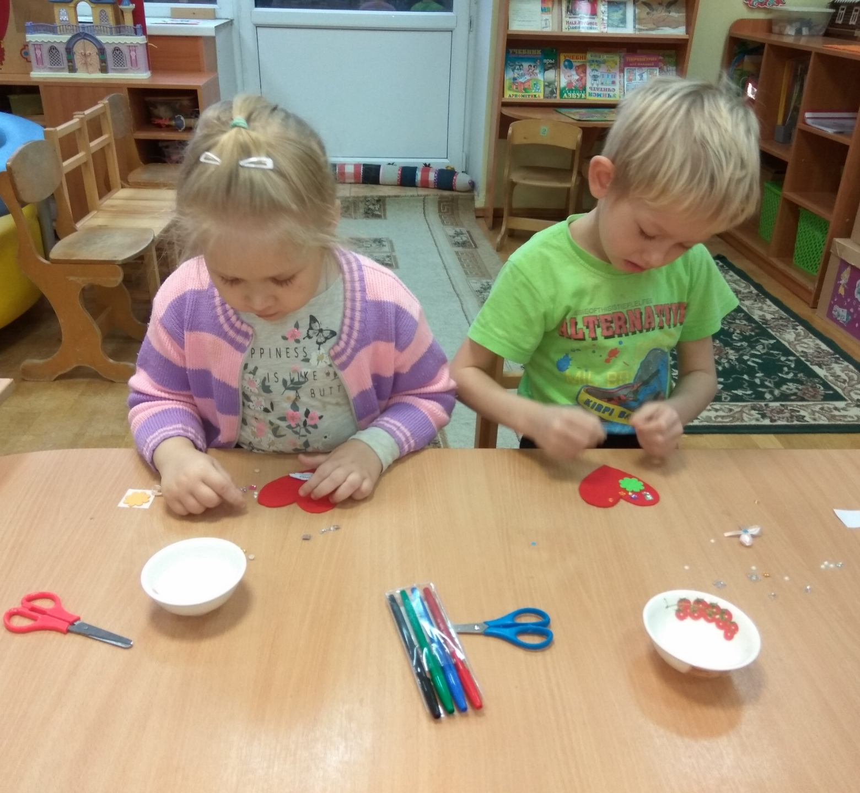

Slide 11
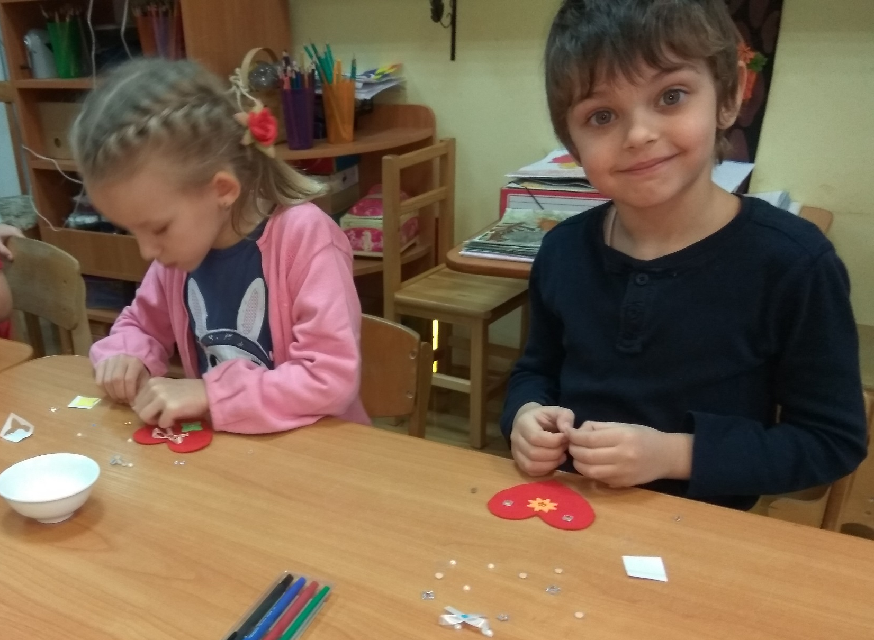

Slide 12
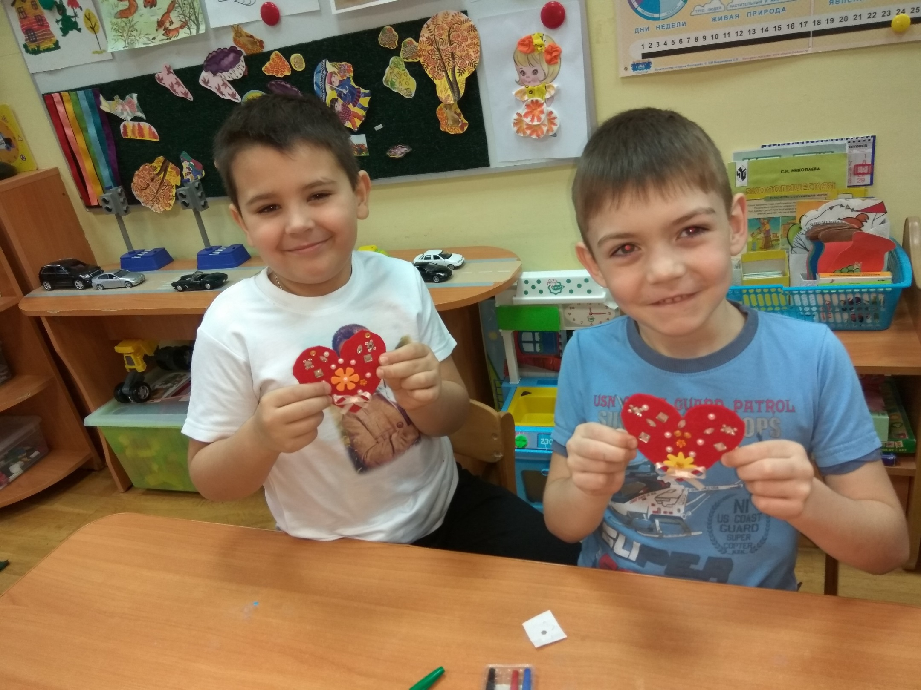

Slide 13
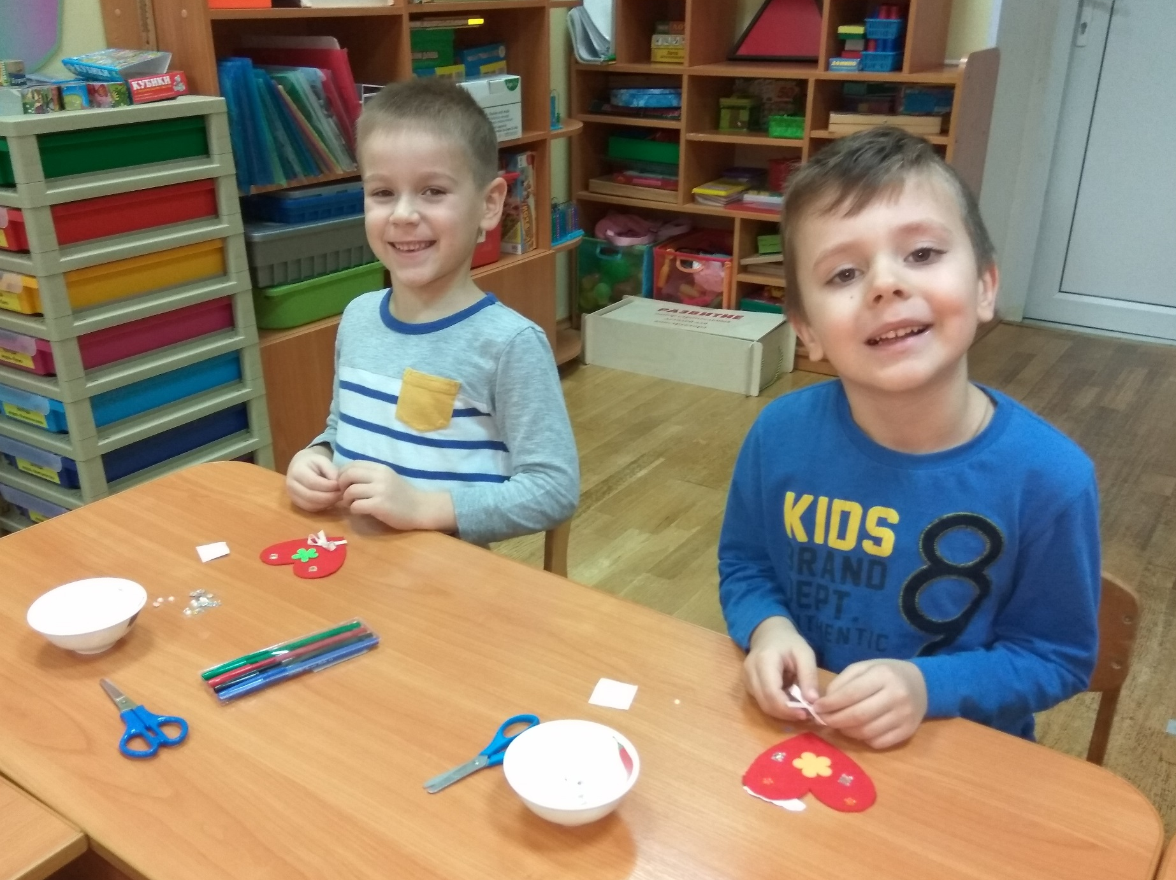

Slide 14
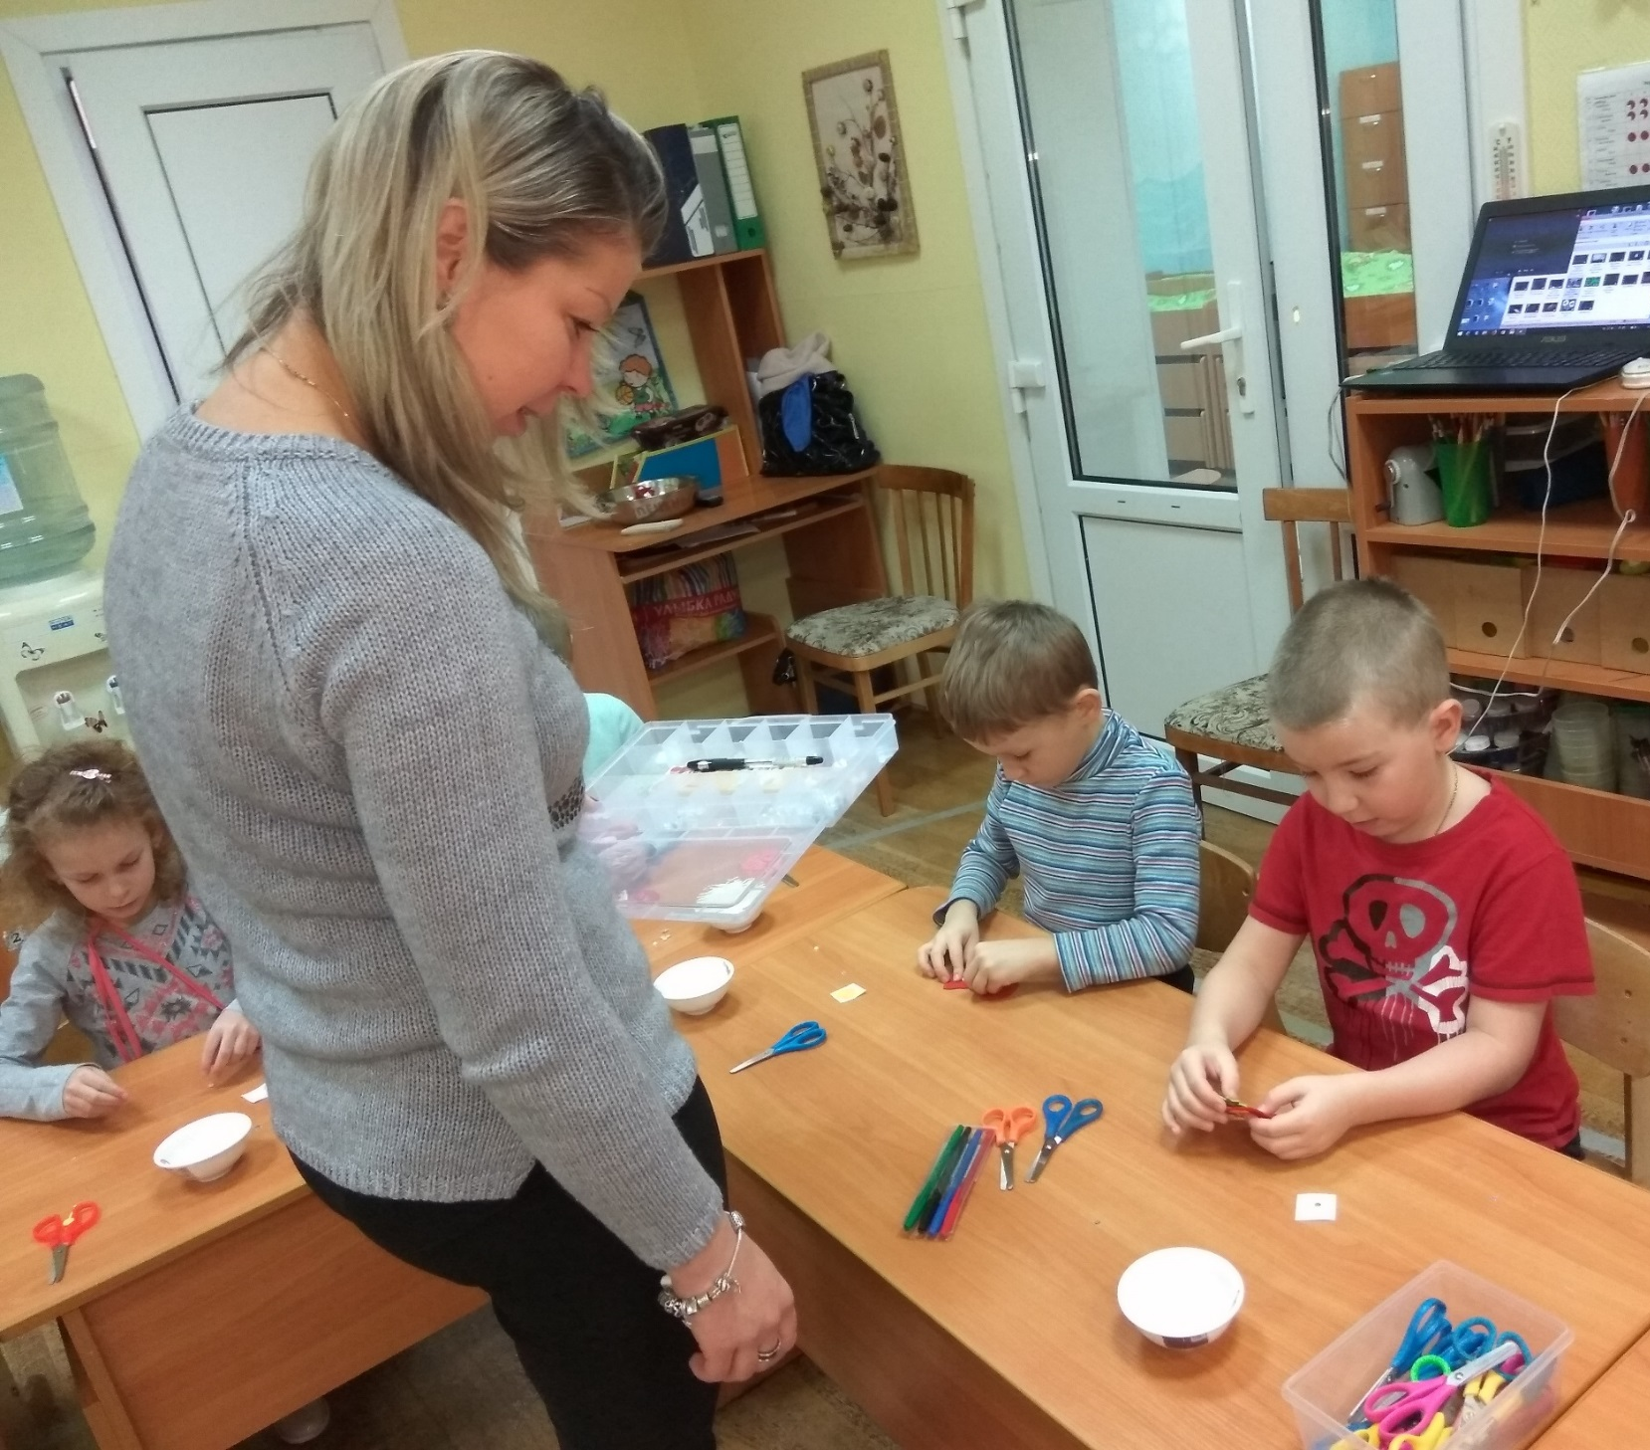

Slide 15
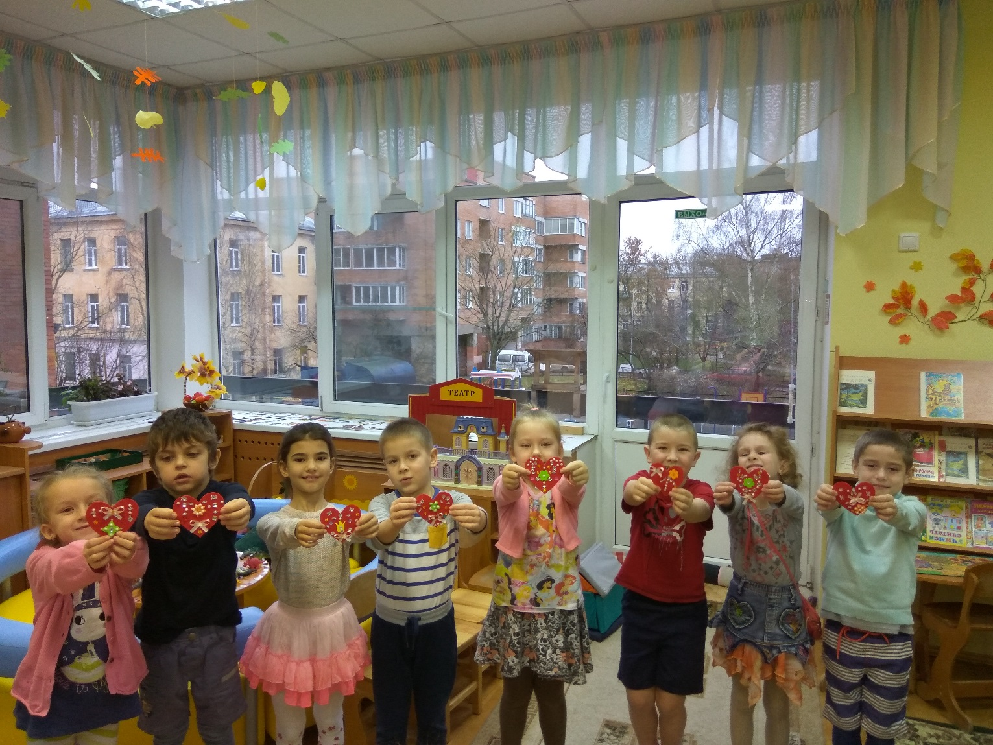

Slide 16
